Slide 1
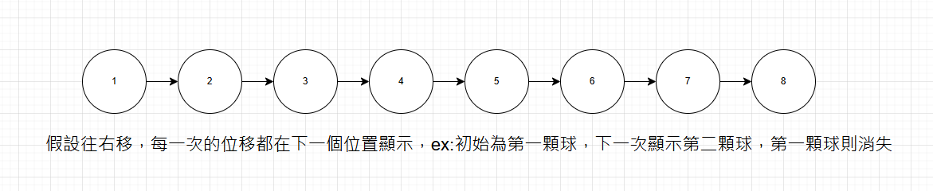
HW6-VGA乒乓
實現方式:
用之前的乒乓球程式結合VGA
利用每位移一次就顯示在下一個位置來達成
如下圖(假設右移)

Slide 2
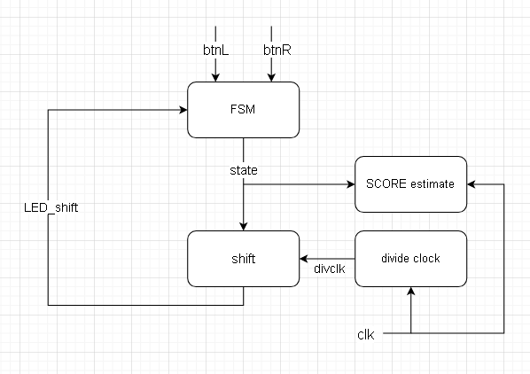
HW6-VGA乒乓
Breakdown：

Slide 3
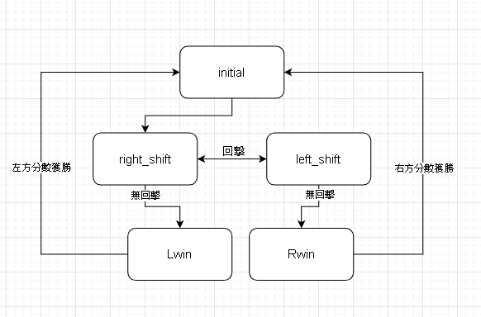
HW6-VGA乒乓
FSM：

Slide 4
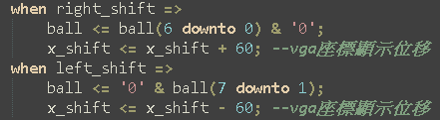


HW6-VGA乒乓
處理LED左右位移時，同時處理VGA上的圖形之x軸座標位移。

Slide 5
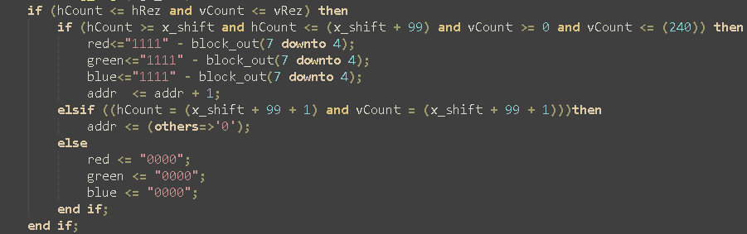
HW6-VGA乒乓
將乒乓球改為任意圖片：利用Block RAM讀取100x100影像的位址並輸出到VGA上。

Slide 6
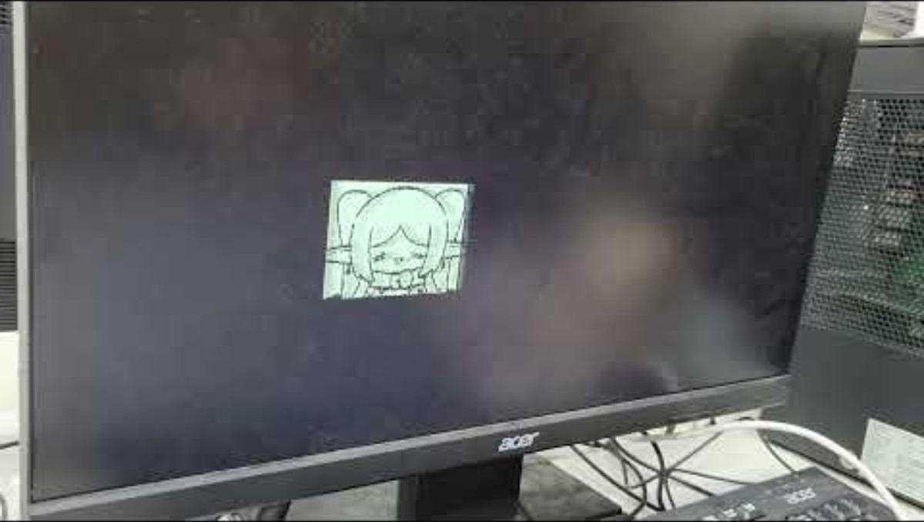
HW6-VGA乒乓
demo：

